Slide 1
ГБПОУ СО «Екатеринбургский политехникум»

Slide 2
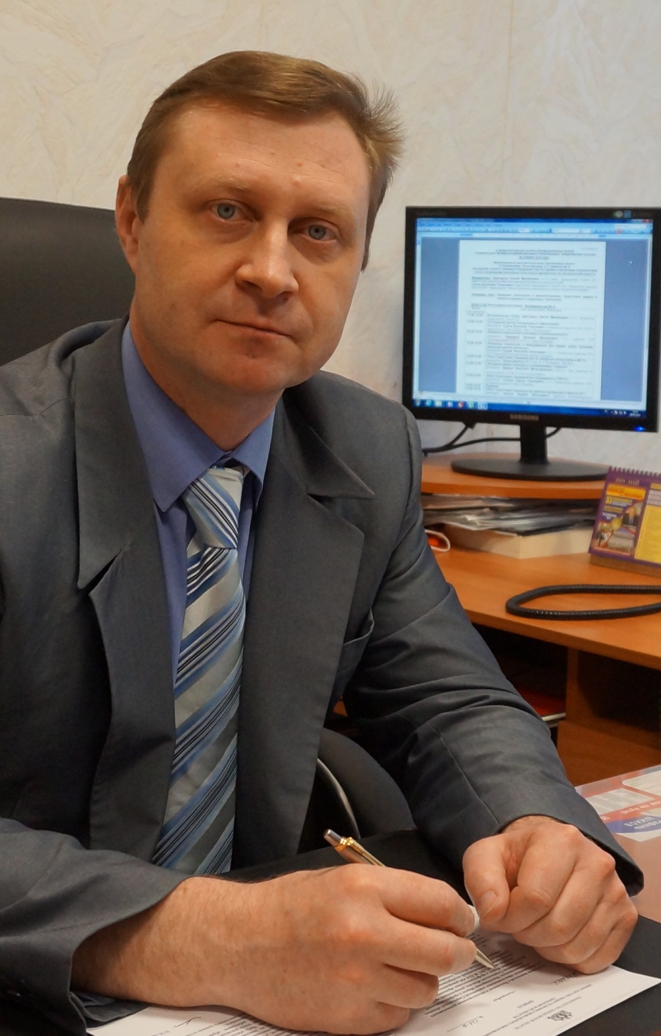
Директор с 2001 года
Андрей Николаевич Козлов

Slide 3
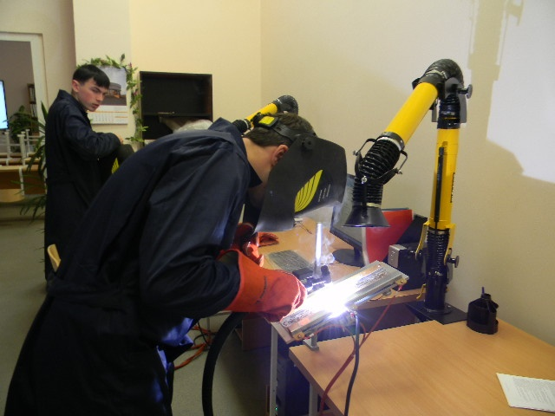
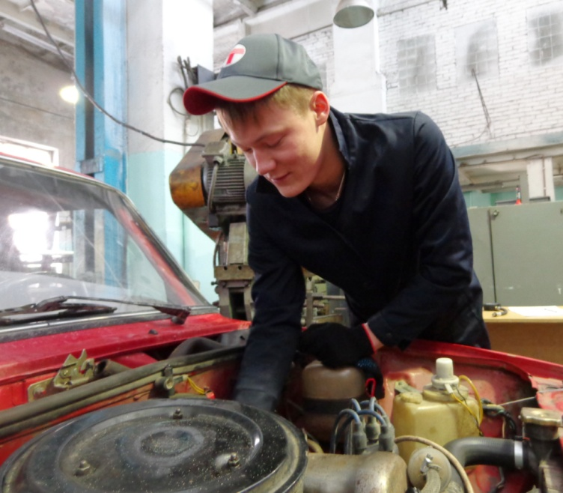
Прием на 2017-2018 учебный год
Программы подготовки квалифицированных рабочих, служащих:
"Автомеханик"
"Монтажник радиоэлектронной аппаратуры и приборов"
"Сварщик (электросварочные и газосварочные работы)«
Формы обучения -
ОЧНАЯ И ЗАОЧНАЯ

Slide 4
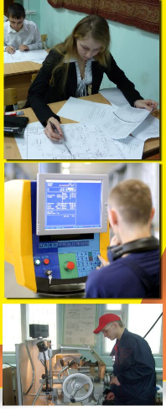
Прием на 2017-2018 учебный год
Программы подготовки специалистов среднего звена:
“Монтаж и техническая эксплуатация промышленного оборудования (в машиностроении)"
"Техническое обслуживание и ремонт автомобильного транспорта"
"Технология машиностроения"
"Рациональное использование природохозяйственных комплексов"
"Монтаж и техническая эксплуатация промышленного оборудования (по отраслям)"
"Сервис на транспорте (по видам транспорта)«
"Страховое дело (по отраслям)"

Slide 5
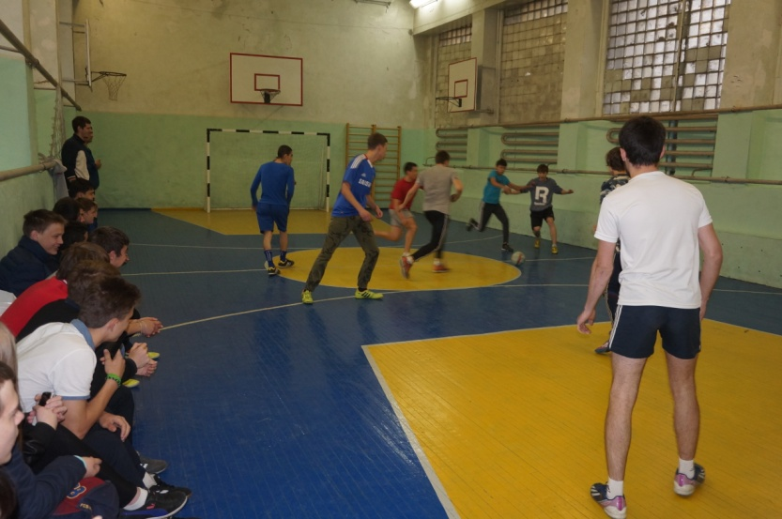
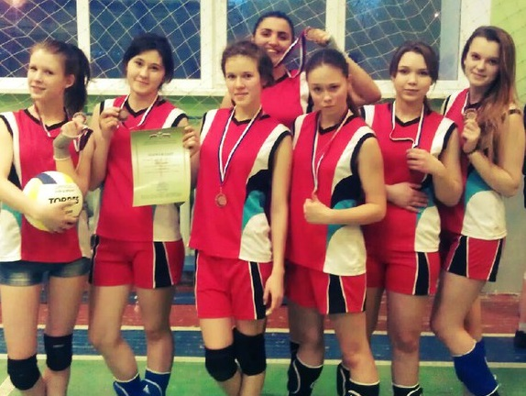
Кружки и секции
Футбол
Баскетбол
Волейбол
Эстрадная студия
Студия технического творчества

Slide 6
Наши контакты
Политехническое отделение: пер. Короткий,1 (район Уктус) (343) 263-03-60; 295-91-96
Механическое отделение: пер. Трактористов, 8 (343) 210-35-66; 260-21-23
Химико – механическое отделение: ул. Титова, 11 (район РТИ) (343) 221-54-14; 221-54-16
Общежитие: ул. Военная, 5 (район РТИ) (343) 221-50-73; 221-55-83

Slide 7
Реализация проекта «Доступная среда»
создание доступной среды для детей-инвалидов и других маломобильных групп населения, предусматривающей комфортные условия для обучения, воспитания и развития обучающихся;
материально-техническое оснащение техникума оборудованием, необходимым для адаптации и реабилитации обучающихся, относящихся к разным группам инвалидов и маломобильным группам населения: пандусами, кнопками вызова на входе и этажах зданий, визуальными информаторами;
реконструкцию путей движения внутри здания,
адаптацию зон оказания услуг, санитарно-гигиенических помещений и примыкающих территорий;
оборудование техникума подъемными устройствами т.д.

Slide 8
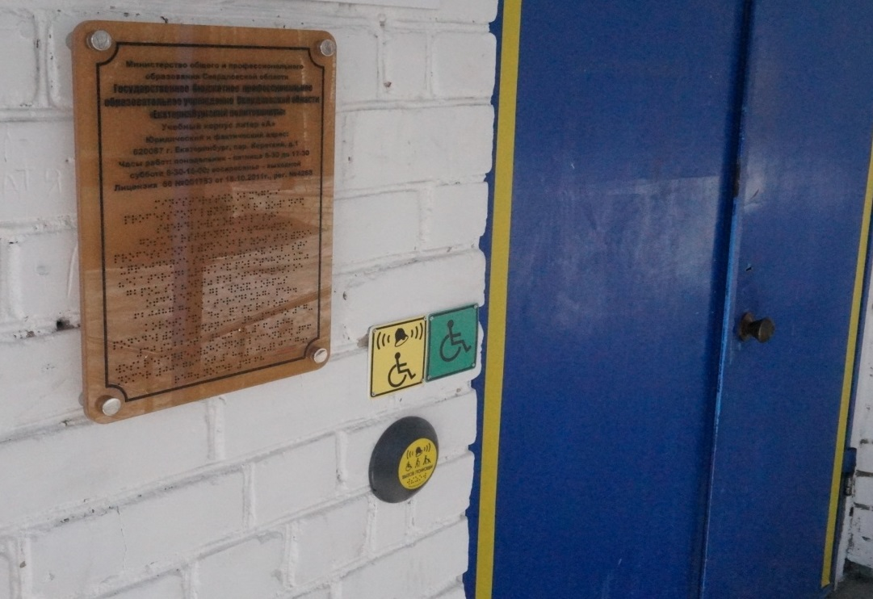
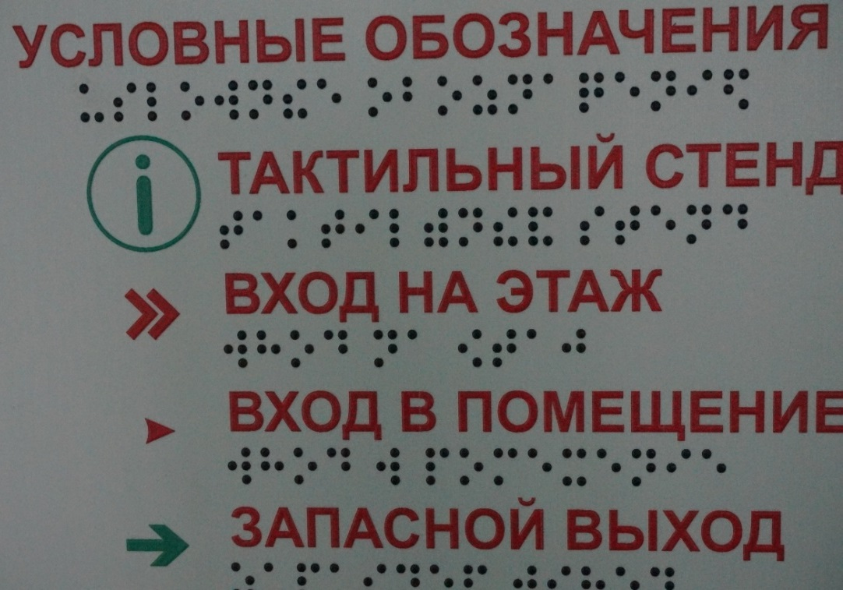
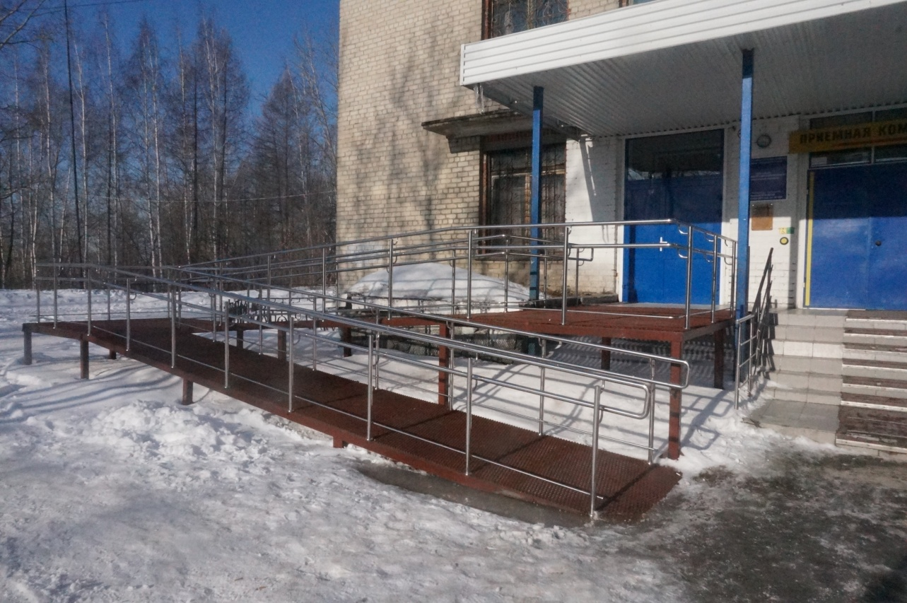

Slide 9
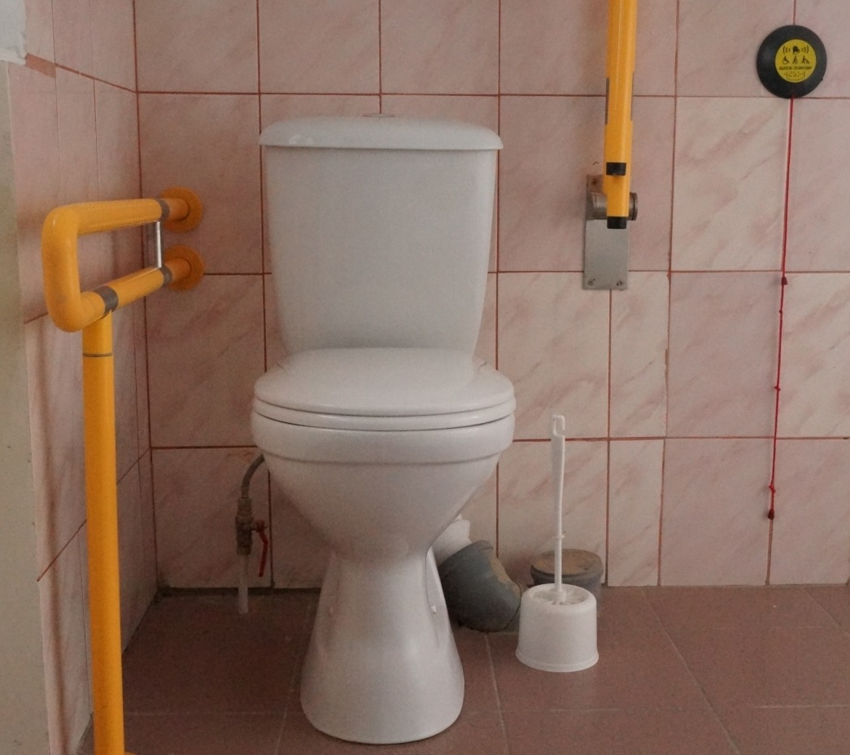
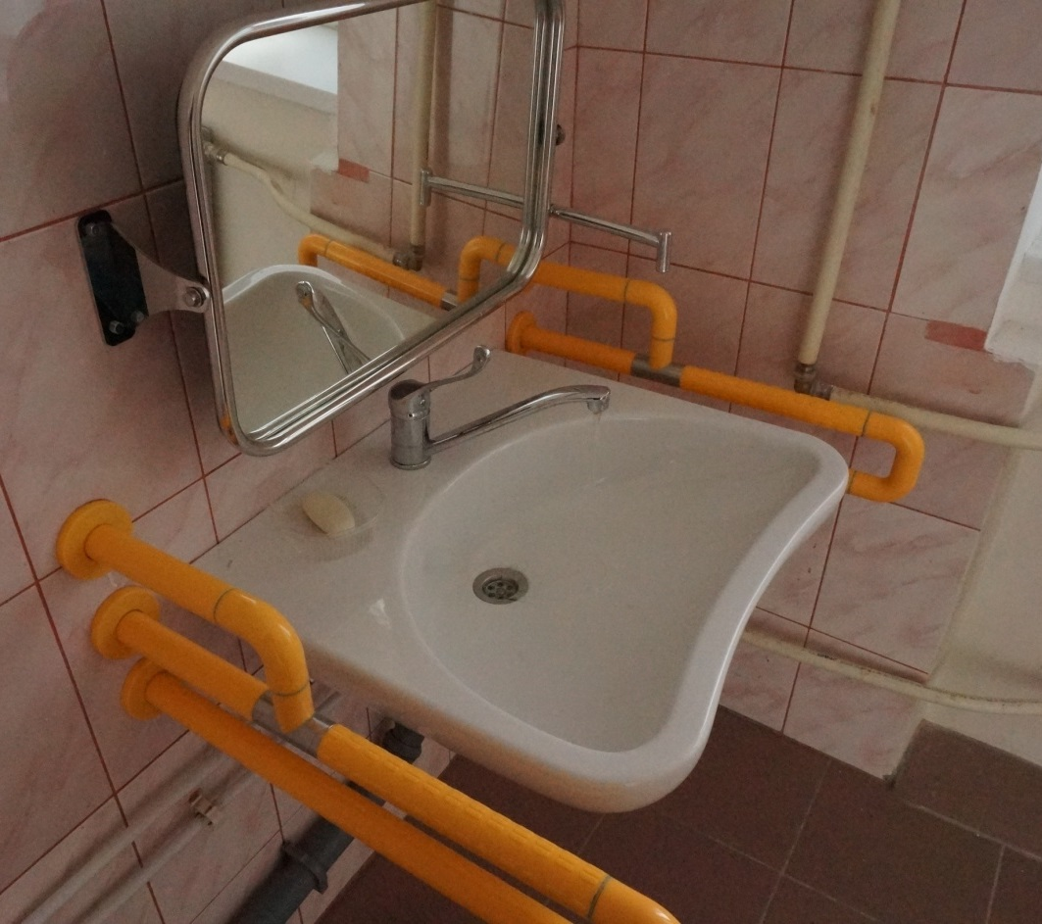
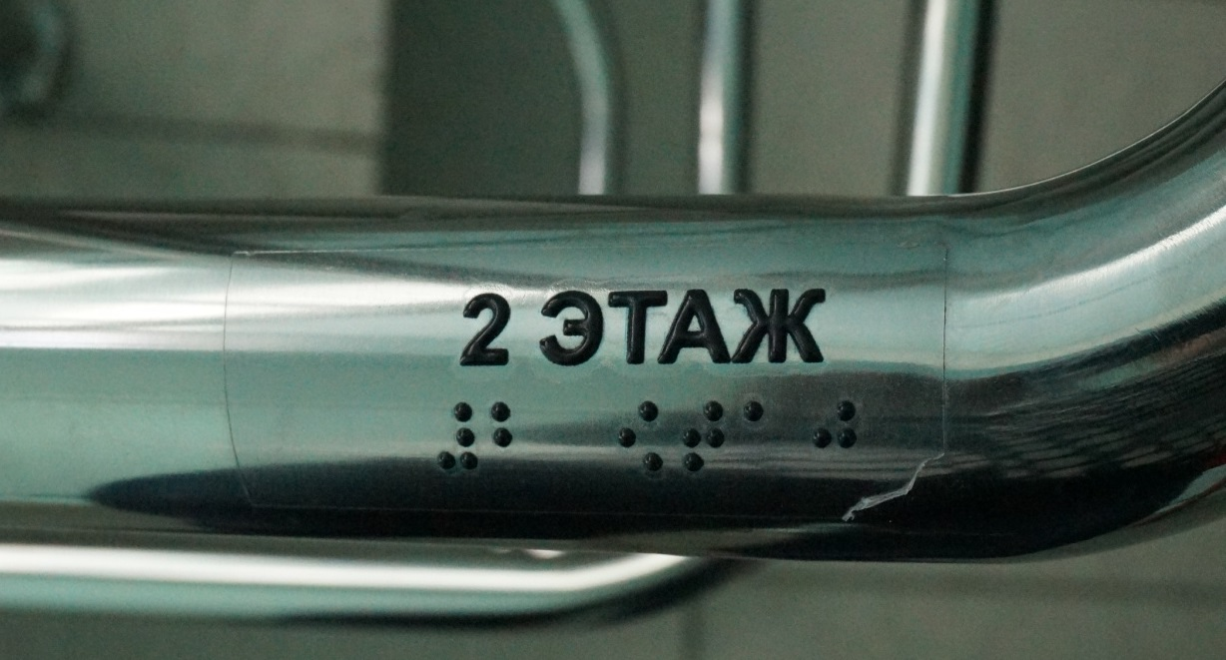
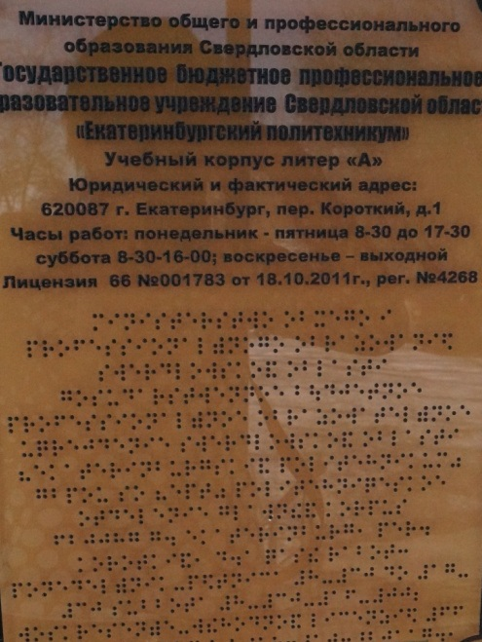

Slide 10
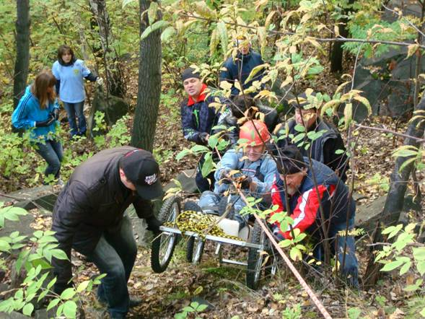
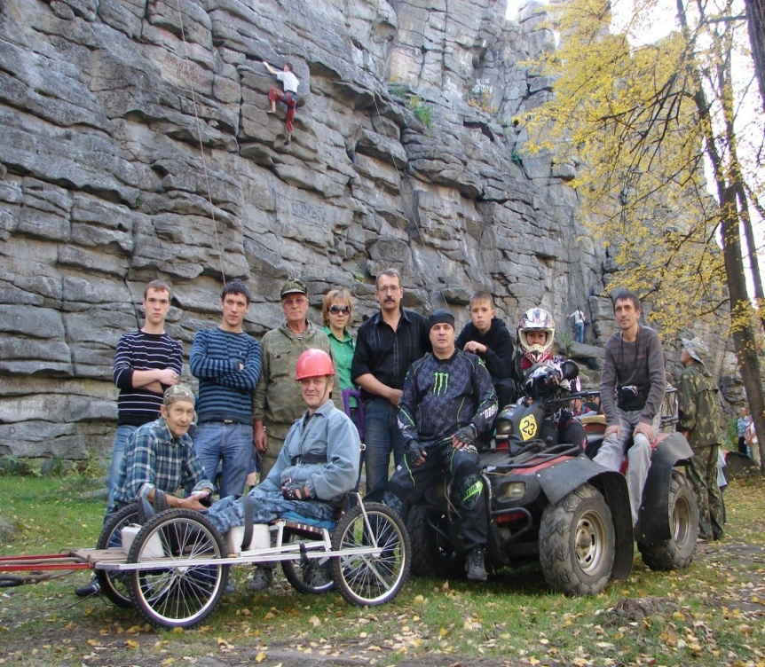
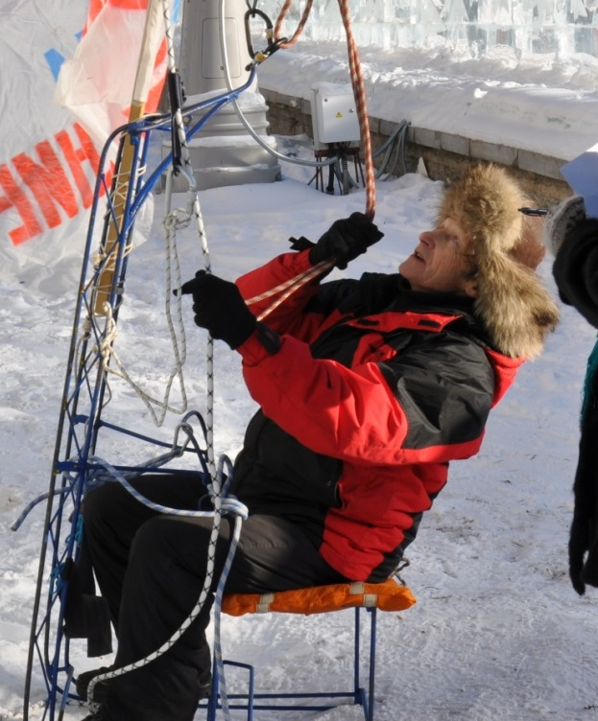
Так же в политехникуме ведется работа по спортивному туризму с участием инвалидов – колясочников (автомобильный, горный, водный)

Slide 11
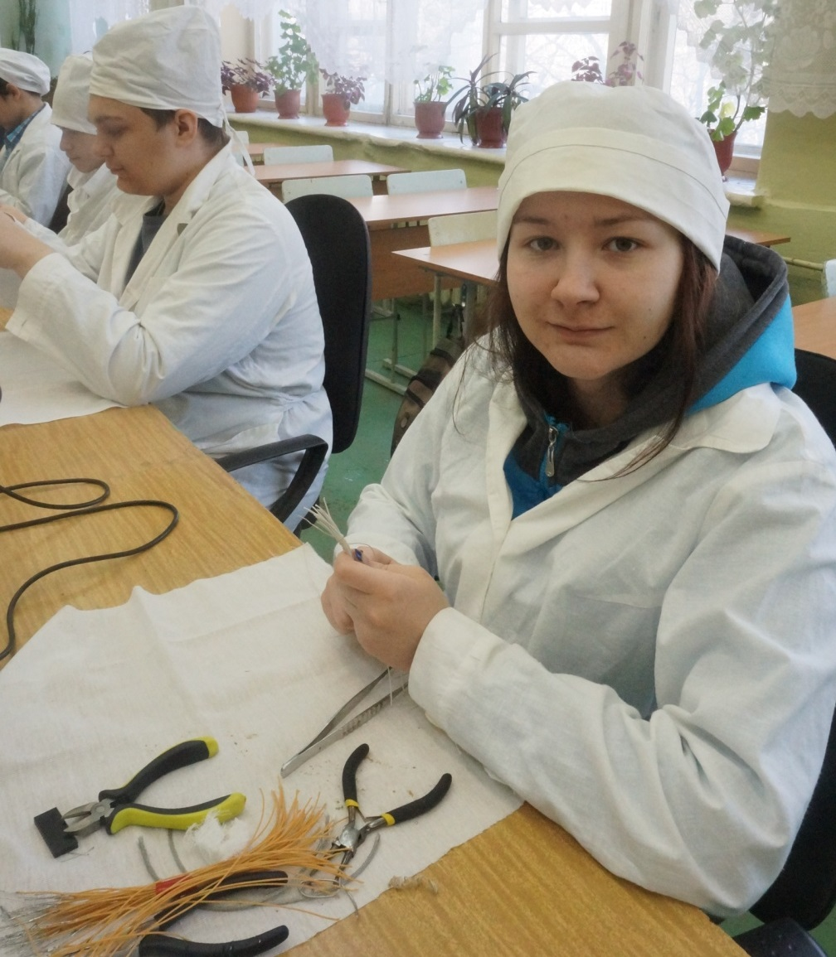
Монтажник радиоэлектронной аппаратуры и приборов
Даная программа может быть реализована для лиц с ОВЗ и инвалидов
Срок обучения 2 года 10 месяцев Стипендия Отсрочка от армии Трудоустройство

Slide 12
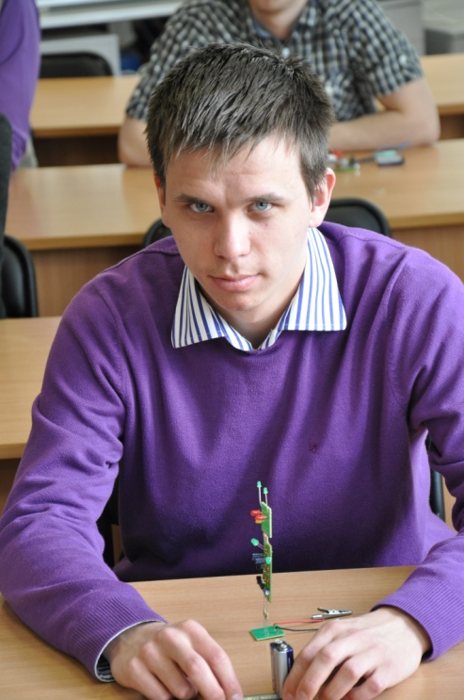
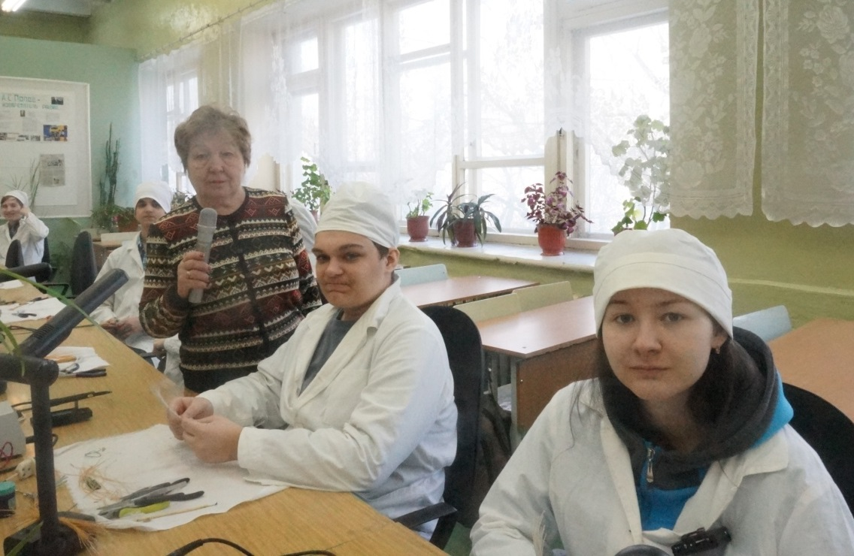
Конкурс Профессионального мастерства в группе Монтажников РЭА и П

Slide 13
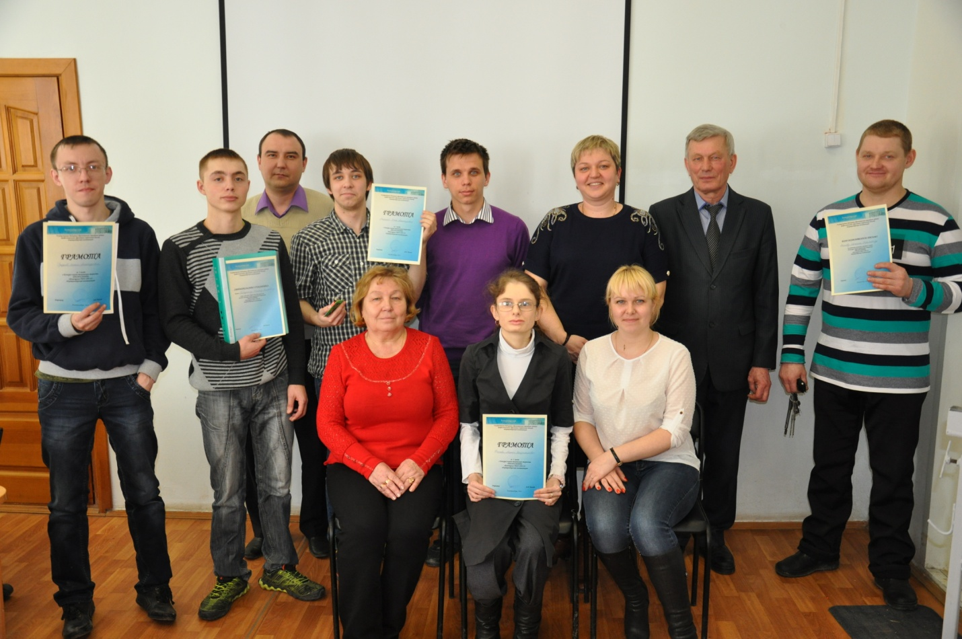
В конкурсе принимали участие дети инвалиды и дети с ОВЗ
Лицам с ОВЗ и инвалидам, гарантировано трудоустройство на ведущих предприятиях города!

